Slide 1














Malária nas
Américas
Entenda
os sintomas
da doença
e onde buscar
diagnóstico
rápido no SUS.

Slide 2

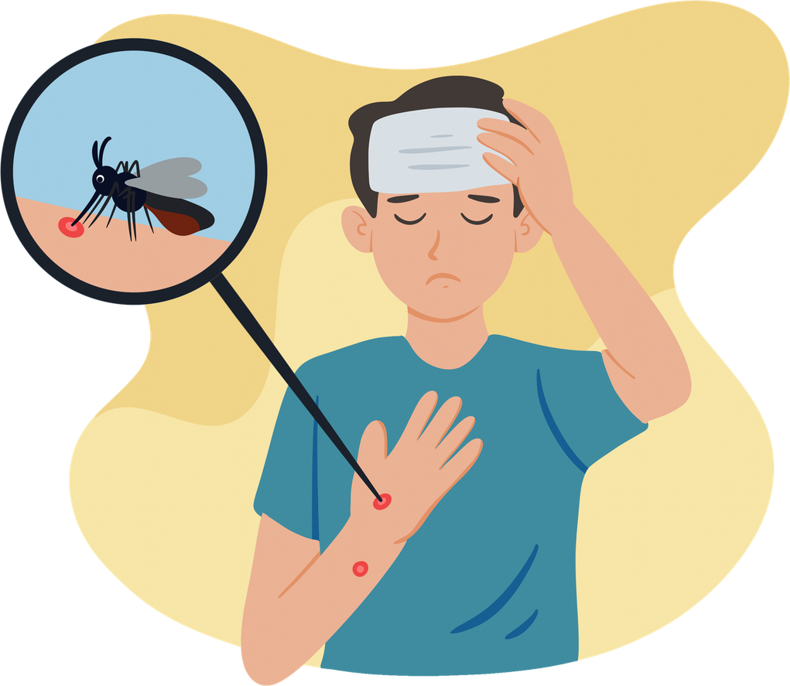
O que é?
Doença infecciosa
febril aguda
causada por protozoários do gênero Plasmodium, transmitida pela picada da fêmea infectada do mosquito Anopheles.

Slide 3


















Principais sintomas
FEBRE ALTA SÚBITA
CALAFRIOS INTENSOS
TREMORES
SUDORESE PROFUSA
DOR DE CABEÇA
DOR MUSCULAR
FADIGA

Slide 4




Tratamento
Medicamentos antimaláricos
orais específicos (como cloroquina, primaquinav e derivados de artemisinina), fornecidos gratuitamente pelo SUS.

Slide 5




Em caso de necessidade procure:
Medicamentos antimaláricos Unidade Básica
de Saúde (UBS) para diagnóstico rápido
(gota espessa/teste rápido) e início do tratamento
em áreas endêmicas;
Unidade de Pronto Atendimento (UPA)
em caso de sinais de gravidade (queda de consciência, falta de ar, vômitos incoercíveis, icterícia intensa).

